Slide 1

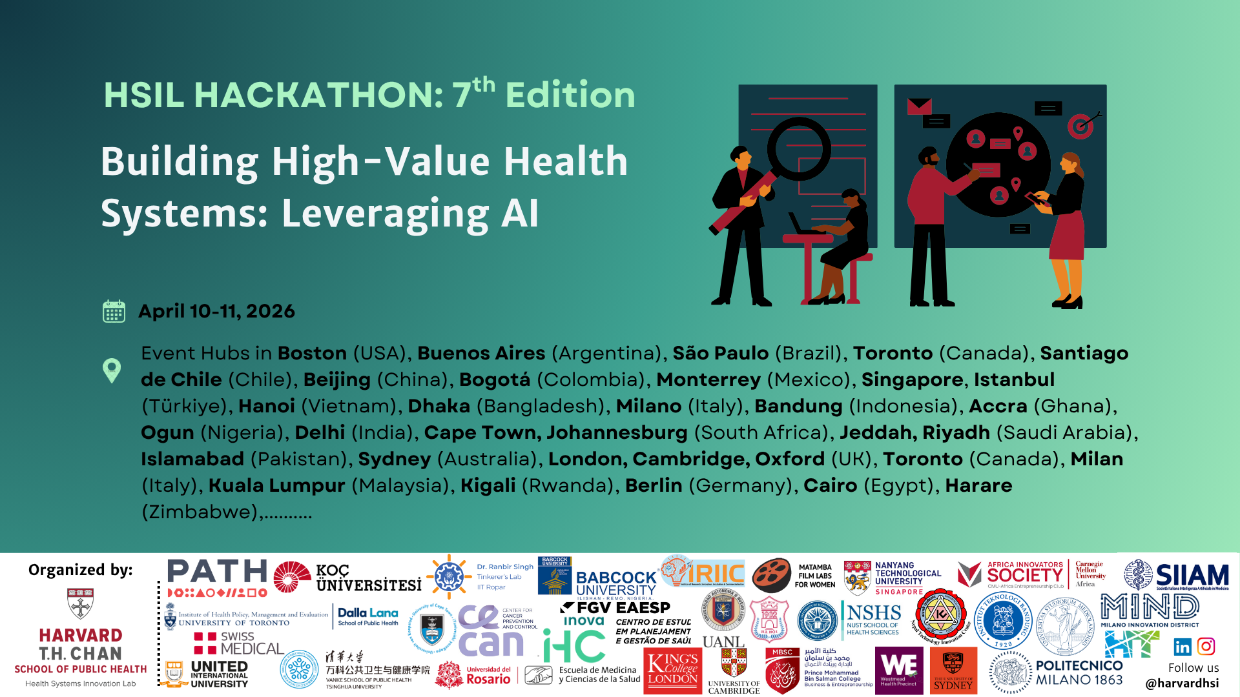
HARVARD T.H. CHAN SCHOOL OF PUBLIC HEALTH · HEALTH SYSTEMS INNOVATION LAB
HSIL Hackathon 2026
Taiwan Hub · 全球健康創新黑客松
Building High-Value Health Systems: Leveraging AI
Chuehan Kuo
Founder & Lead Coordinator, Taiwan Hub
April 10–11, 2026 · National Taiwan University · NTU School of Public Health
Co-organized by NTU × Harvard HSIL · Free Admission
1/12

Slide 2
THE PROBLEM
Healthcare Systems Are Under Immense Pressure
5 Million
$8.6 Trillion
3.6 Billion
people die every year
spent on health globally
people lack access
from poor-quality healthcare
in low & middle-income countries
each year — with significant
inefficiency and waste
to essential health services
worldwide (WHO estimate)
AI has the potential to transform how we deliver, manage, and improve healthcare — but it needs fresh ideas from diverse minds.
2/12

Slide 3
What if you could help fix it?
What if all you needed was an idea, a team, and 2 days?
No Coding Required
No Medical Degree Needed
Just Your Creativity
不需要程式背景
不需要醫學背景
只需要你的創意和熱情
3/12

Slide 4
THE ANSWER
HSIL Hackathon — The World's Largest Health Innovation Hackathon
HSIL Hackathon 是由哈佛大學公共衛生學院 Health Systems Innovation Lab 發起的全球健康創新黑客松，每年在世界各地 30 多個城市同步舉辦，匯集數千名來自不同領域的參與者，共同探索健康系統的未來。 這不是一般的程式競賽——我們著重跨領域團隊合作，結合醫學、公共衛生、商管、設計、工程、法律、社會科學等背景的參賽者，在兩天內針對真實的全球健康挑戰，運用數據與 AI 工具提出可落地的創新解方。
7th
Edition
第七屆
30+
Cities Worldwide
全球城市
50+
Countries
參與國家
國立臺灣大學 × 哈佛大學聯合主辦 不需要程式背景，只需要你對健康議題的熱情和創新思維。
5,000+
Participants
歷年參與者
4/12

Slide 5
2026 THEME
運用 AI 打造高價值醫療體系
Building High-Value Health Systems: Leveraging AI
今年的黑客松聚焦於如何運用人工智慧 (AI) 技術來改善健康系統。參賽團隊將針對以下八大領域提出創新解方：
電子病歷 (EHR)
數據分析
AI 診斷工具
臨床對話機器人
醫療人力短缺
利用 AI 分析電子病歷
改善臨床決策支持
開發輔助診斷工具
提升早期疾病偵測能力
建立智慧健康諮詢系統
改善醫病溝通
運用 AI 優化人力配置
解決醫護人力不足問題
心血管疾病
癌症照護
心理健康
傳染病防治
運用數據驅動方法改善
心血管疾病預防與管理
AI 輔助癌症篩檢、診斷
及個人化治療方案
利用科技改善心理健康
服務的可及性與品質
AI 驅動的流行病監測
與因應策略
5/12

Slide 6
TAIWAN HUB — 台灣站
Taiwan's First Year — 台灣首次加入
台灣首次加入全球 30+ 城市同步舉辦的健康創新盛會
活動日期
活動地點
2026 年 4 月 10–11 日（週五、六）
國立臺灣大學 公共衛生學院
活動時長
團隊人數
兩天（每天約 8 小時）
3–5 人一組（可個人報名，現場組隊）
最終產出
活動語言
3 分鐘 Pitch 簡報 + 2 分鐘 Q&A
中文為主、部分資料為英文
參加費用
報名截止
完全免費（包含兩天午餐與活動物資）
2026 年 3 月 31 日
IG: @hsilhackathon.taiwan · Email: hsilhackathon.taiwan@gmail.com · Co-organized by NTU × Harvard HSIL
6/12

Slide 7
THE JOURNEY — 參賽流程
From Registration to Harvard Demo Day
1
2
3
4
5
線上報名
錄取通知
兩天黑客松
團隊 Pitch
哈佛 Bootcamp
Now → 3/31
→
4 月初
→
4/10–11
→
4/11 下午
→
5–6 月
填寫 Airtable
報名表單
公布名單
寄送行前指南
組隊·腦力激盪
導師指導·方案發想
3 分鐘簡報
2 分鐘 Q&A
前兩名培訓
6/19 哈佛 Demo Day
兩天的黑客松，有可能帶你走到哈佛。 — Top 2 teams represent Taiwan at Harvard Demo Day (June 19, 2026)
7/12

Slide 8
DETAILED SCHEDULE — 活動時程
Two Days at NTU — April 10 & 11, 2026
Day 1 — 4 月 10 日（週五）
Day 2 — 4 月 11 日（週六）
08:00–09:00
報到與入場
08:30–09:00
報到
09:00–09:30
開幕式與歡迎致詞
09:00–12:00
方案精煉與簡報準備
09:30–10:00
問題定義與挑戰說明
12:00–13:00
午餐
10:00–10:30
團隊組成
13:00–13:30
簡報練習
10:30–12:30
團隊腦力激盪與問題探索
13:30–15:30
團隊 Pitch 簡報
12:30–13:30
午餐與交流
15:30–16:00
評審討論
13:30–17:00
方案發想與原型開發
16:00–16:30
頒獎典禮與閉幕式
17:00–17:30
導師諮詢時段
16:30–17:00
交流與合影
Post-Event: 5 月 — 優勝隊伍方案精煉 · 6/19 — 哈佛 Demo Day 向全球評審展示方案
8/12

Slide 9
WHO CAN JOIN — 誰可以參加
This Hackathon Is For Everyone
HSIL Hackathon 歡迎所有對健康系統創新有興趣的人參加，不限科系、不限年級、不需程式背景。
醫學 Medicine
公衛 Public Health
資工 Computer Science
商管 Business
設計 Design
工程 Engineering
法律 Law
社科 Social Science
Eligibility Requirements 報名資格
✓
大學生、研究生、博士生皆可報名
✓
不限科系 — 醫學、公衛、商管、設計、工程、法律、社會科學⋯都歡迎
✓
不需會寫程式
✓
可個人報名，活動當天現場組隊（3–5 人一組）
✓
須全程參與兩天活動（4/10–11）
✓
須在 3/31 前完成線上報名表單
9/12

Slide 10
WHY JOIN — 為什麼要參加
6 Reasons You Can't Miss This
完全免費
不需程式背景
哈佛 Bootcamp 機會
無任何報名費或參加費用
包含兩天午餐與活動物資
重視創意思維與跨領域合作
產出是 Pitch 簡報，不需寫 Code
優勝隊伍將獲邀參加哈佛大學
Demo Day 及 Bootcamp 培訓計畫
專業導師指導
跨領域交流
解決真實問題
活動期間配有來自醫療、科技、
商業領域的專業導師全程指導
認識來自醫學、設計、工程、商管、
法律等不同領域的優秀夥伴
針對台灣及全球健康系統面臨的
真實挑戰提出解方
FAQ: 智慧財產權完全歸屬參賽團隊 · 團隊簡報可選擇中文或英文 · 建議自備筆電（非強制）
10/12

Slide 11
JUDGING — 評審標準
How Teams Are Evaluated
6 criteria × 5 points each = 30 points total · 總分：30 分
5
創新性
5
可行性
5
健康影響力
Innovation
Feasibility
Health Impact
方案是否具有原創性與創新思維？
方案在技術和資源上是否可行？
對健康系統的改善潛力有多大？
5
可擴展性
5
簡報品質
5
AI 應用
Scalability
Presentation
AI Integration
方案能否推廣到更大規模？
團隊的表達與展示是否清晰有力？
AI 技術是否被有效且合理地應用？
11/12

Slide 12
準備好改變世界了嗎？
The future of healthcare needs people like you.
Registration Deadline
報名截止
Event Date
活動日期
Venue
活動地點
Cost
費用
March 31, 2026
2026/3/31
April 10–11, 2026
4月10-11日
NTU School of
Public Health
Completely
FREE
Registration: airtable.com (link on our website) · IG: @hsilhackathon.taiwan · Email: hsilhackathon.taiwan@gmail.com
名額有限。台灣第一次。不要錯過。
Chuehan Kuo · Founder & Lead Coordinator, Taiwan Hub
Thank you · 謝謝
12/12

